Slide 1

CHÀO MỪNG QUÝ THẦY CÔ VỀ DỰ GIỜ THĂM LỚP

Slide 2



Slide 3
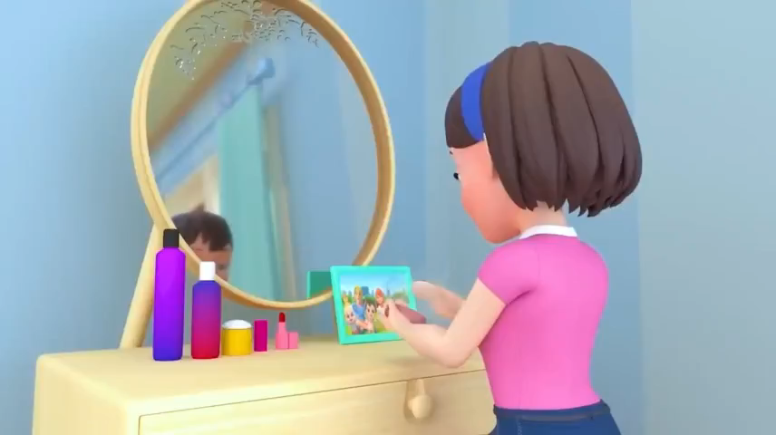

Slide 4




Slide 5




Slide 6
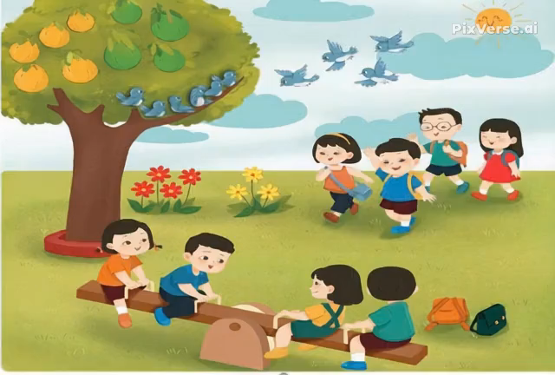

Slide 7

6 + 4 = 10

Slide 8
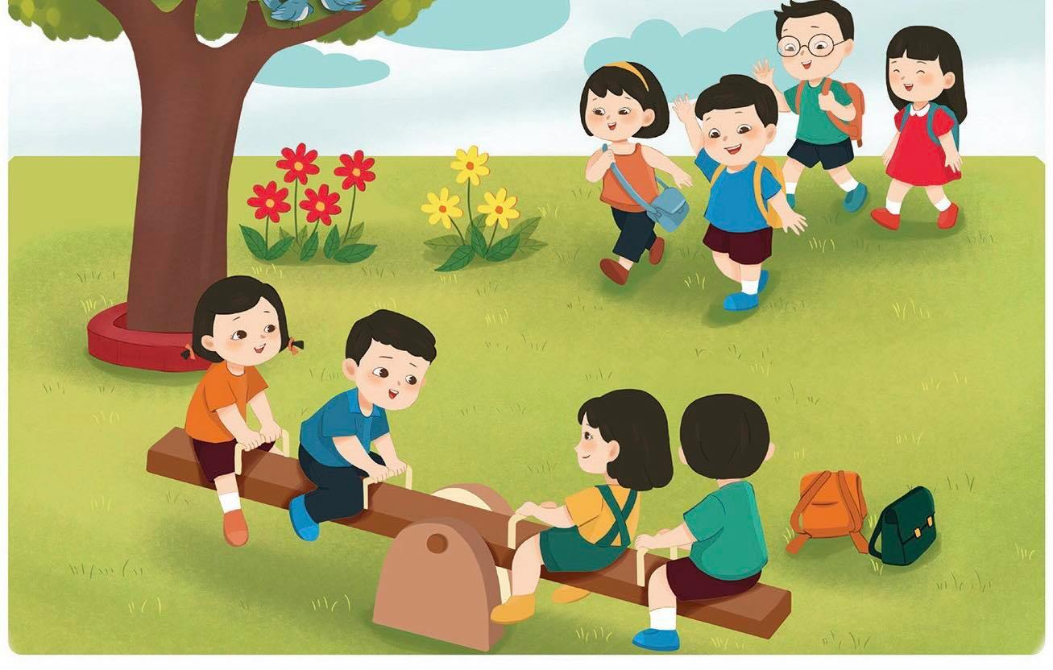
4 + 4 = 8

Slide 9
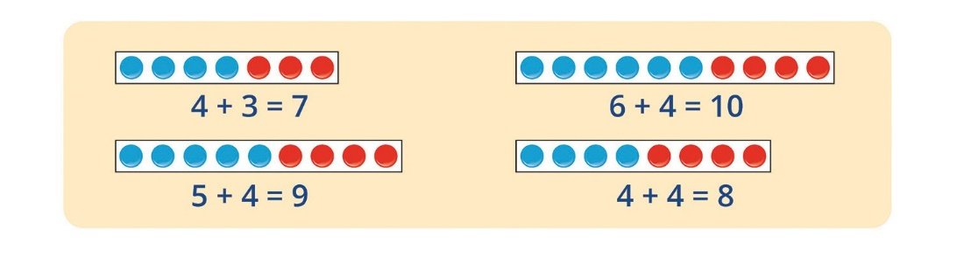

Slide 10




Slide 11
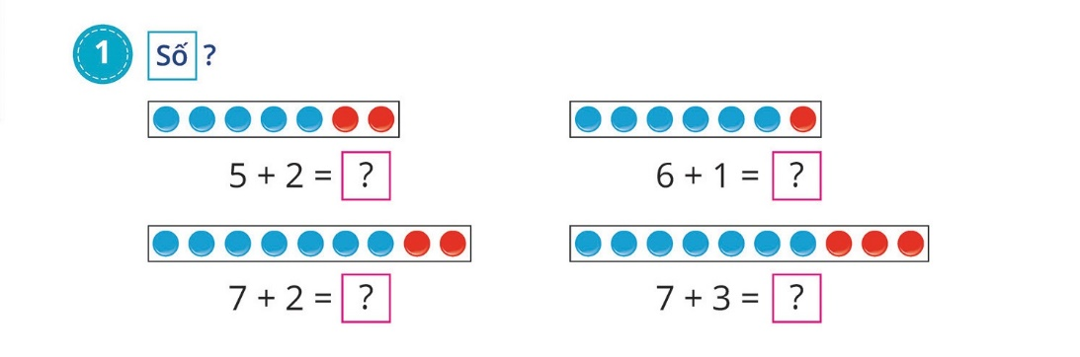
7
7
9
10

Slide 12
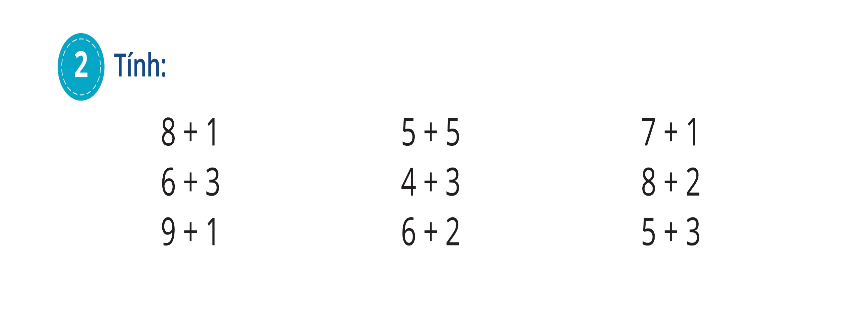
9
10
8
=
=
=
9
7
10
=
=
=
=
10
=
8
=
8

Slide 14
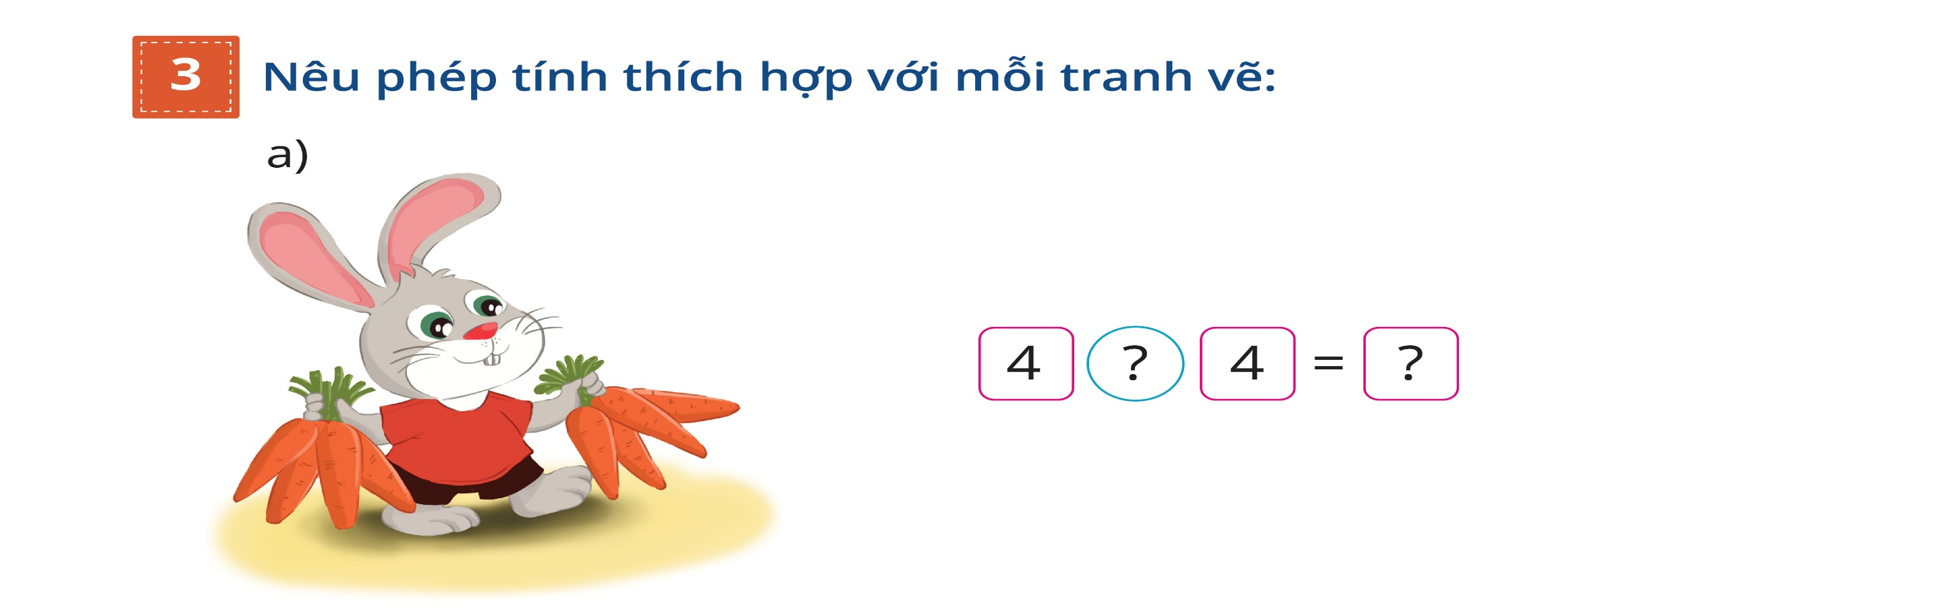
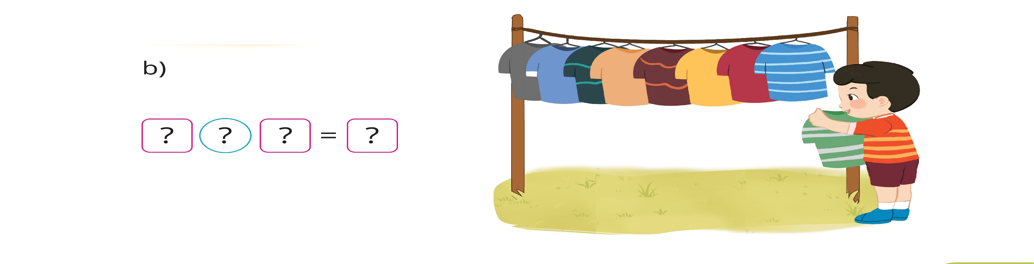
+
8
8
+
1
9

Slide 15





VẬN DỤNG

Slide 16


Slide 17
*. Tích hợp kĩ năng công dân số:
- HS sử dụng máy tính điền phép tính và tìm kết quả qua video trên.

Slide 19
Tiết học kết thúc
Chúc các em luôn chăm ngoan và hẹn gặp các em vào tiết học sau

